Slide 1
Имущественный комплекс,
принадлежащий ЗАО «Темпл Инк.»
ИНН 2312127408

Slide 2
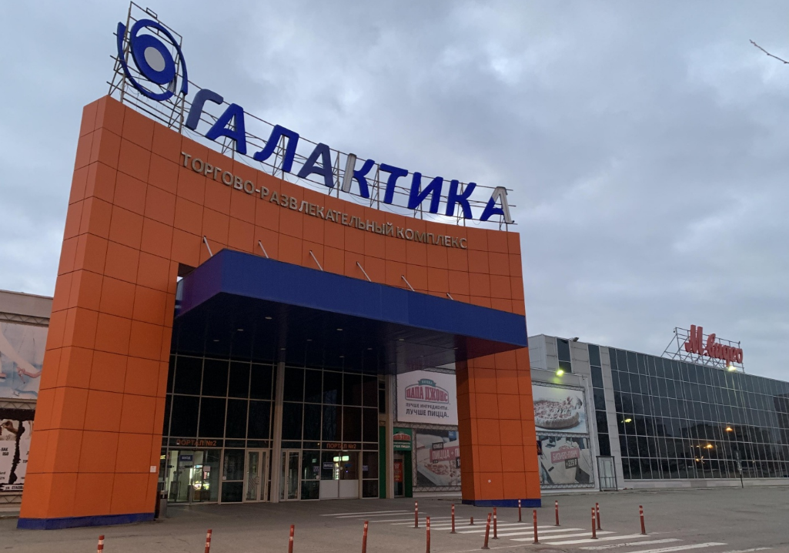



Решением Арбитражного суда Краснодарского края от 11.04.2018 ЗАО «Темпл Инк.» признано несостоятельным (банкротом) по упрощенной процедуре банкротства ликвидируемого должника
Звонарев Владимир Александрович
Конкурсный управляющий
Аренда и управление собственным или
арендованным нежилым недвижимым имуществом
Основной вид деятельности
350059, РФ, Краснодарский край, г. Краснодар, ул. Уральская, 98/11

Slide 3

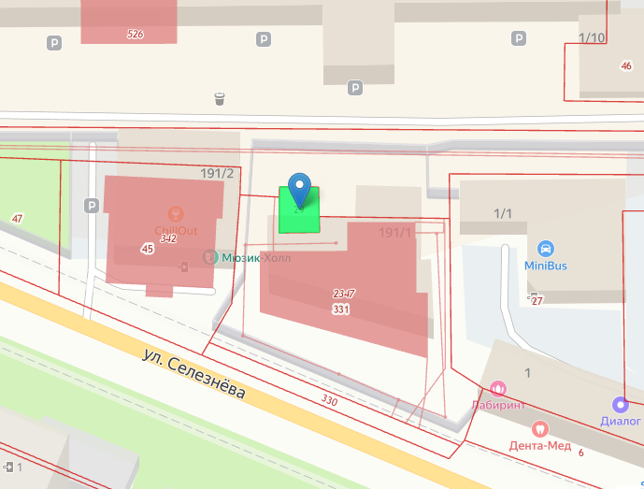
Имущественный комплекс, расположен в г. Краснодаре по адресам: ул. Уральская, дом 98/11; ул. Стасова/Сормовская, д.178-180/1, ул. им. Селезнева,191/4; г. Краснодар, ул. Старокубанская, 145/2.
Оценочная стоимость недвижимого имущества, согласно отчета об оценке от 16.11.2020 составляет 5 320 842, 382 тыс. ₽. и включает в себя:
Земельный участок с кадастровым номером 23:43:0403016:29, площадью 92 кв. м.
Адрес: г. Краснодар, ул. Им. Селезнева, д. 191/4
Вид права: собственность
Разрешенное использование: для размещения производственных
зданий
Текущее использование: для размещения производственных
зданий
Сведения о существующих ограничениях/обременениях
на земельный участок: ипотека
Коммуникации: На участке газ, электричество, вода

Slide 4
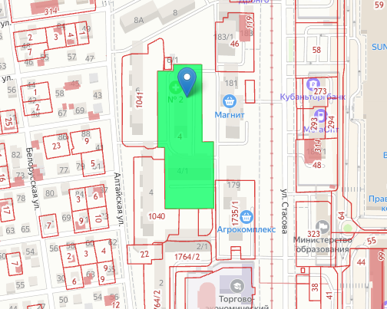
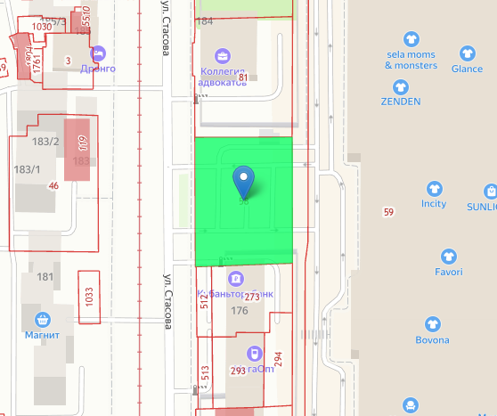

Земельный участок с кадастровым номером 23:43:0403016:59, площадью 132 230 кв. м.
Адрес: г. Краснодар, ул. Уральская, д. 98/11
Вид права: собственность
Разрешенное использование: для размещения объектов торговли
Текущее использование: для размещения объектов торговли
Инженерные коммуникации: На участке газ,
электричество, вода
Земельный участок с кадастровым номером 23:43:0403016:58, площадью 2 786 кв. м.
Адрес: г. Краснодар, ул. Уральская, д. 98/11
Вид права: собственность
Разрешенное использование: для размещения производственных зданий
Текущее использование: для размещения производственных зданий
Коммуникации: На участке газ, электричество, вода
Находятся в залоге в пользу ООО «Коурф»

Slide 5
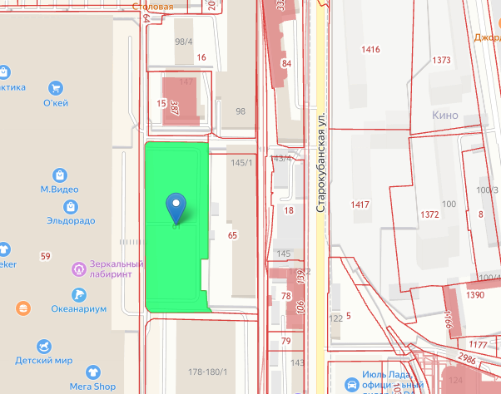
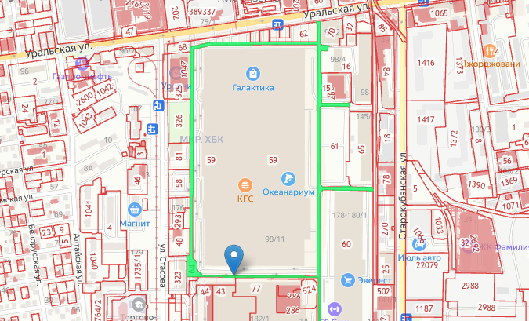
Земельный участок с кадастровым номером 23:43:0403016:61, площадью 10 774 кв. м.
Адрес: г. Краснодар, ул. Старокубанская, 145/2
Вид права: собственность
Разрешенное использование: для размещения производственных зданий
Текущее использование: для размещения производственных зданий
Коммуникации: На участке газ, электричество, вода
Земельный участок с кадастровым номером 23:43:0403016:64, площадью 12 468 кв. м.
Адрес: г. Краснодар, ул. Уральская, д. 98 Б
Вид права: собственность
Разрешенное использование: для размещения производственных зданий
Текущее использование: для размещения производственных зданий
Коммуникации: На участке газ, электричество, вода

Slide 6
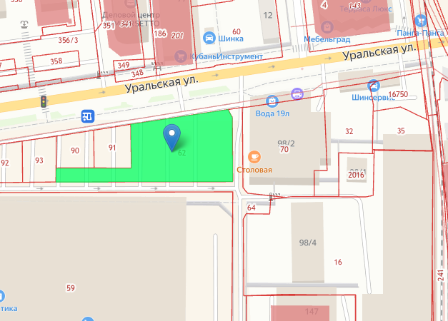
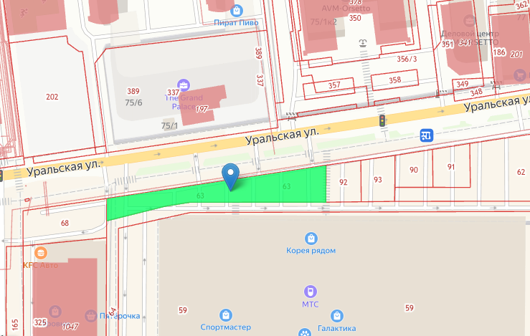
Земельный участок с кадастровым номером 23:43:0403016:62, площадью 2 670 кв. м.
Адрес: г. Краснодар, ул. ул. Уральская, уч. 98/6
Вид права: собственность
Разрешенное использование: для размещения производственных зданий
Текущее использование: для размещения производственных зданий
Коммуникации: На участке газ, электричество, вода
Земельный участок с кадастровым номером 23:43:0403016:63, площадью 1 795 кв. м.
Адрес: г. Краснодар, ул. ул. Уральская, уч. 98/12
Вид права: собственность
Разрешенное использование: для размещения производственных зданий
Текущее использование: для размещения производственных зданий
Коммуникации: На участке газ, электричество, вода
Все вышеуказанные земельные участки находятся в залоге в пользу ООО «Коурф»

Slide 7
Помещение нежилое, кадастровый номер 23:43:0403016:522, расположенные по адресу: г. Краснодар, ул. Уральская, д. 98/11, пом. подвала 1,2,3,4,5,6,7,8,9,10,11,12,13,14, площадью 3 904,10 кв. м, (цокольное помещение)
Ограничения права: аренда
Назначение: нежилое помещение
Текущее использование объекта: торговое помещение
Год постройки: 2008
Расположение на этаже: цокольный этаж
Наличие инженерных коммуникаций:
отопление, электричество, водопровод, канализация,
кондиционирование

Slide 8
Помещение кадастровый № 23:43:0414013:5316, площадью 94 923,3 кв. м, расположенное по адресу: г. Краснодар, ул. Уральская, д. 98/11, пом. 361
Находится в залоге в пользу ООО «Коурф»
Ограничения права: аренда (в том числе субаренда)
Назначение: нежилое помещение
Текущее использование объекта: торговое помещение
Год постройки: 2008
Этажность: три этажа, в том числе подвал
Наличие инженерных коммуникаций:
отопление (без использования газа), электричество, водопровод,
канализация, кондиционирование

Slide 9

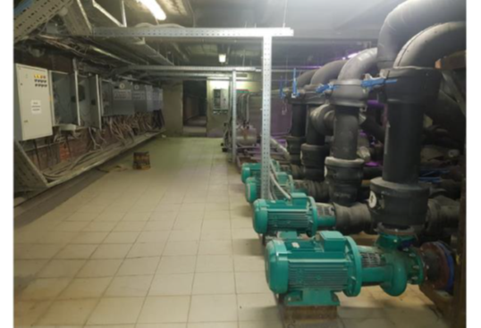
Помещение кадастровый номер 23:43:0414013:5387, площадью 15 990,1 кв. м, расположенное по адресу: г. Краснодар, ул. им.Стасова /ул. Сормовская, дом № 178-180/1
Тип объекта: отдельно стоящее здание
Текущее использование объекта: торговое помещение
Год постройки: 2008
Этажность: один этаж
Наличие инженерных коммуникаций:
отопление, электричество, водопровод, канализация,
Кондиционирование
Здание нежилое, площадью 23,9 кв. м, кадастровый номер 23:43:0403016:467, расположенное по адресу: г. Краснодар, ул. им.Стасова /ул. Сормовская, дом № 178-180/1
Заглубленное здание, кадастровый номер 23:43:0405050:39, площадью 837,40 кв. м, расположенное по адресу: г. Краснодар, ул. им. Стасова/Сормовская, д. 178-180/1
Назначение: производственное
Текущее использование объекта: насосная станция
Тип объекта: отдельно стоящее здание
Год постройки: 2008
Этажность здания: 1
Наличие инженерных коммуникаций: электричество, отопление, водопровод, канализация
Находятся в залоге в пользу ООО «Коурф»

Slide 10
В состав имущественного комплекса ЗАО «Темпл Инк.» также входит:
Ливневая канализация (общая протяженность 465 м);
Ливневая канализация (общая протяженность 465 м);
Ливневая канализация (общая протяженность 468 м);
Ливневая канализация (общая протяженность 478 м);
Сети водопроводные наружные ПВЦ-4 (протяженность 4 155 м);
Сети канализационные наружные ПВЦ-4 (протяженность 1 265 м);
Сети фекальной канализации ПВЦ-4 (протяженность 1 422 м);
Специализированное оборудование; ТМЦ.

Slide 11
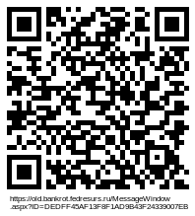
Проводятся электронные торги посредством публичного предложения на сайте электронной площадки ООО «Центр реализации» по реализации следующего имущества ЗАО «Темпл Инк.»:
Лот №1: Имущественный комплекс, принадлежащий ЗАО «Темпл Инк.», расположенный по адресам: ул. Уральская, дом 98/11; ул. Стасова/Сормовская, д.178-180/1, ул. им. Селезнева,191/4; ул. Старокубанская, 145/2.
Начальная цена продажи лота – 4 788 758, 143 тыс. ₽. со снижением стоимости имущества каждые 10 календарных дней на 5%.
Минимальная цена на последнем шестнадцатом периоде составляет 75% от начальной цены продажи имущества посредством публичного предложения: 1 197 189,535 тыс. ₽.
Заявки на участие в торгах принимаются с 20.07.2022 до 26.12.2022 в электронной форме на сайте электронной площадки.
Размер задатка составляет 2% на соответствующем этапе проведения торгов.
http://www.centerr.ru (организатор торгов – ООО «Энергия права» ).
Вся информация размещена на официальном ресурсе по адресу:
https://old.bankrot.fedresurs.ru/MessageWindow.aspx?ID=DEDFF45AF13F8F1AD9B43F24339007EB

Slide 12
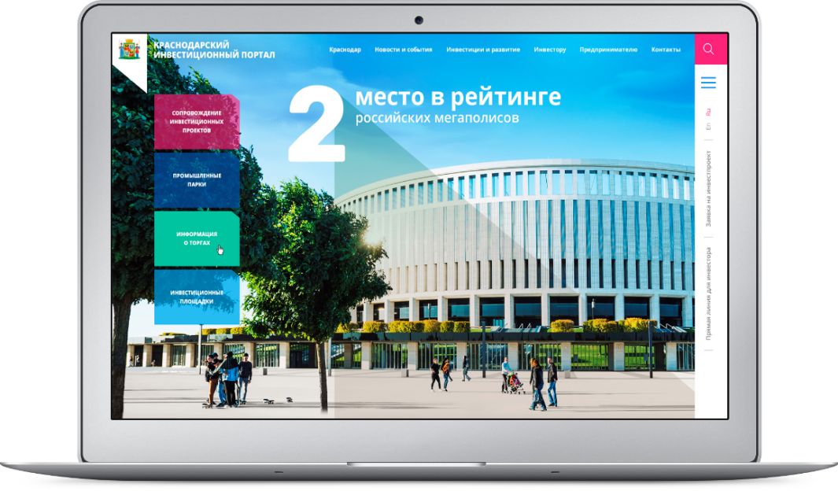
Спасибо за внимание!
Администрация муниципального образования
город Краснодар
Получить консультацию можно в Управлении экономики администрации МО г. Краснодар по телефону:
+ 7 (861) 259-82-17
350000 г. Краснодар, ул. Красная, 122
e-mail: plan@krd.ru

